Slide 1
ИНТЕРНЕТ БЕЗ ОПАСНОСТИ ДЛЯ ДЕТЕЙ
Правовые аспекты
кафедра информационного права и информатики ДГУ
infolaw@dgu.ru

Slide 2
Данные Федеральной службы государственной статистики РФ
67,6 миллиона человек - количество пользователей Рунета
56,8% пользователей Интернета столкнулись с проблемами информационной безопасности,
Интернет открывает подросткам огромные возможности. С его помощью они приобретают знания и социальные навыки, развивают творческую активность:
61,4% от общего числа жителей РФ
25% от общего числа пользователей составляют молодые люди в возрасте от 15-24 лет
84,7% используют средства защиты информации
1,9% из них - средства родительского контроля или фильтрации Интернет-ресурсов.
слушают музыку (73%)
смотрят видеозаписи (68%),
участвуют в различных акциях и голосованиях (60%),
играют в онлайн-игры (77%),
ищут учебную информацию (44%).

Slide 3
Количество времени, проводимое школьниками в Интернете

Slide 4
Угрозы безопасности детей при использовании Интернет
Кибербулинг Киберзапугивание Киберпреследование
Воздействие контента для взрослых
Вредоносные программы и мошенничество
Встреча с незнакомцем
Обмен персональными данными
Воздействие экстремистского контента

Slide 5
Информационная безопасность детей
Состояние защищенности детей, при котором отсутствует риск, связанный с причинением информацией вреда их здоровью и (или) физическому, психическому, духовному, нравственному развитию
(ст. 2 Федерального закона от 29. 12.2010 № 436 «О защите детей от информации, причиняющей вред их здоровью и развитию»)
Комплекс мер, направленных на обеспечение
информационной безопасности детства
в Национальной стратегии действий в интересах детей на 2012-2017 годы, утвержденной указом Президента РФ от 01.06.2012 г. №761
в Стратегии действий в интересах детей в Республике Дагестан на 2013 - 2017 годы, утвержденная Указом Президента Республики Дагестан от 12 февраля 2013 года N 43

Slide 6
Информационная безопасность детей
Техническая составляющая
организационно-правовые механизмы
Гуманитарная составляющая
содержание и организация образовательного процесса
технические средства защиты
подготовка педагогов
работа с родителями

Slide 7
Правовая основа информационной безопасности несовершеннолетних
Конституция РФ от 12.12.1993;
Федеральный закон от 24.07.1998 № 124-ФЗ «Об основных гарантиях прав ребенка в Российской Федерации»;
Федеральный закон от 27 июля 2006 г. № 149-ФЗ «Об информации, информационных технологиях и о защите информации»;
Федеральный закон от 29.12.2010 № 436-ФЗ "О защите детей от информации, причиняющей вред их здоровью и развитию»;
Федеральный закон от 13.03.2006 № 38-ФЗ «О рекламе»;
Федеральный закон от 25.07.2002 №114-ФЗ «О противодействии экстремистской деятельности»;
Указ Президента РФ от 01.06.2012 г. № 761 «О Национальной стратегии действий в интересах детей на 2012-2017 годы»;
Правила подключения общеобразовательных учреждений к единой системе контент-фильтрации доступа к сети Интернет, реализованной Минобрнауки РФ от 11.05.2011 №АФ-12/07 вн.

Slide 8
Конституция РФ
Ч.4 статьи 29
«Каждый имеет право свободно искать, получать, передавать, производить и распространять информацию любым законным способом».

Slide 9
ФЗ "О защите детей от информации, причиняющей вред их здоровью и развитию" от 29.12.2010 N 436-ФЗ (ред. от 14.10.2014)
Закон направлен на защиту детей от разрушительного, травмирующего их психику информационного воздействия, а также от информации, способной развить в ребенке порочные наклонности. Он вводит запрет на информацию, вызывающую у детей страх, ужас и панику, а также оправдывающую насилие и противоправное поведение. Недопустимо бесконтрольно распространять информацию, способную вызвать у детей желание употреблять наркотики, алкоголь или побуждающую к причинению вреда своей жизни и здоровью.
В Законе определены виды информации, причиняющей вред здоровью и (или) развитию детей, к ней отнесена информация, запрещенная для распространения среди детей, а также информация, распространение которой ограничено среди детей определенных возрастных категорий.
Устанавливаются требования к распространению среди детей информации, в том числе требования к осуществлению классификации информационной продукции, ее экспертизы, государственного надзора и контроля за соблюдением законодательства Российской Федерации о защите детей от информации, причиняющей вред их здоровью и (или) развитию.
В Статье 14 настоящего Закона отмечены особенности распространения информации посредством информационно-телекоммуникационных сетей:
доступ к информации, распространяемой посредством информационно-телекоммуникационных сетей, в том числе сети "Интернет", в местах, доступных для детей, предоставляется лицом, организующим доступ к сети "Интернет" в таких местах при условии применения административных и организационных мер, технических, программно-аппаратных средств защиты детей от информации, причиняющей вред их здоровью и (или) развитию.

Slide 10
ФЗ "Об информации, информационных технологиях и о защите информации« от 27.07.2006 N 149-ФЗ (ред. от 21.07.2014)
В целях ограничения доступа к сайтам в сети "Интернет", содержащим информацию, распространение которой в Российской Федерации запрещено, создается единая автоматизированная информационная система "Единый реестр доменных имен, указателей страниц сайтов в сети "Интернет" и сетевых адресов, позволяющих идентифицировать сайты в сети "Интернет", содержащие информацию, распространение которой в Российской Федерации запрещено". Доступ к системе осуществляется через сайт Федеральной службы по надзору в сфере связи, информационных технологий и массовых коммуникаций (http://eais.rkn.gov.ru/).
Реестр направлен на предотвращение распространения через сайты детской порнографии, объявлений о привлечении несовершеннолетних в качестве исполнителей для участия в зрелищных мероприятиях порнографического характера, информации о способах совершения суицида, а также призывов к его совершению, пропаганды употребления наркотиков, психотропных веществ и прекурсоров, включая информацию о способах их производства и местах приобретения.

Slide 11
http://eais.rkn.gov.ru/

Slide 12
ФЗ «О противодействии экстремистской деятельности» от 25.07.2002 № 114-ФЗ (ред. от 31.12.2014)
В соответствии с Законом на сайте Министерства юстиции РФ (http://minjust.ru/ru/print/41956) опубликован список экстремистских материалов, общий доступ к которым должен быть ограничен.
В список запрещенного контента экстремистского содержания входит самая разная информация, от брошюр, музыкальных произведений и ознакомительных программ до видео фильмов и пр.

Slide 13
Указ Президента РФ от 01.06.2012 N 761 "О Национальной стратегии действий в интересах детей на 2012 - 2017 годы"
В документе определены меры, направленные на обеспечение информационной безопасности детства, такие как:
создание и внедрение программ обучения детей и подростков правилам безопасного поведения в интернет-пространстве, профилактики интернет-зависимости, предупреждения рисков вовлечения в противоправную деятельность, порнографию, участие во флешмобах;
создание правовых механизмов блокирования информационных каналов проникновения через источники массовой информации в детско-подростковую среду элементов криминальной психологии, культа насилия, других откровенных антиобщественных тенденций и соответствующей им атрибутики;
внедрение системы мониторинговых исследований по вопросам обеспечения безопасности образовательной среды образовательных учреждений, а также по вопросам научно-методического и нормативно-правового обеспечения соблюдения санитарно-гигиенических требований к использованию информационно-компьютерных средств в образовании детей;
создание порталов и сайтов, аккумулирующих сведения о лучших ресурсах для детей и родителей; стимулирование родителей к использованию услуги "Родительский контроль", позволяющей устанавливать ограничения доступа к сети "Интернет";
создание надежной системы защиты детей от противоправного контента в образовательной среде школы и дома.

Slide 14
Стратегия действий в интересах детей в Республике Дагестан на 2013 - 2017 годы, утвержденная Указом Президента РД от 12 февраля 2013 года N 43
7. Меры, направленные на обеспечение информационной безопасности детства
7.1. Создание и внедрение программ обучения детей и молодежи правилам безопасного поведения в интернет-пространстве, профилактики интернет-зависимости, предупреждения рисков вовлечения в противоправную деятельность.
7.2. Создание правовых механизмов блокирования информационных каналов проникновения через источники массовой информации в детско-юношескую среду элементов криминальной психологии, культа насилия, других откровенных антиобщественных тенденций и соответствующей им атрибутики.
7.3. Внедрение системы мониторинговых исследований по вопросам обеспечения безопасности образовательной среды образовательных учреждений, а также по вопросам научно-методического и нормативно-правового обеспечения соблюдения санитарно-гигиенических требований к использованию информационно-компьютерных средств в образовании детей.
7.4. Создание общественных механизмов экспертизы интернет-контента для детей.
7.5. Создание порталов и сайтов, аккумулирующих сведения о лучших ресурсах для детей и родителей.
7.6. Стимулирование родителей к использованию услуги "Родительский контроль", позволяющей устанавливать ограничения доступа к сети Интернет.
7.7. Реализация на всех уровнях образовательной системы единой государственной политики в сфере защиты детства от информации, причиняющей вред, а также просвещение подрастающего поколения.

Slide 15
<Письмо> Минобрнауки России от 28.04.2014 N ДЛ-115/03 "О направлении методических материалов для обеспечения информационной безопасности детей при использовании ресурсов сети Интернет"
http://www.consultant.ru/document/cons_doc_LAW_123707/
Методические рекомендации по ограничению в образовательных организациях доступа обучающихся к видам информации, распространяемой посредством сети "Интернет", причиняющей вред здоровью и (или) развитию детей, а также не соответствующей задачам образования
Перечень видов информации, распространяемой посредством сети "Интернет", причиняющей вред здоровью и (или) развитию детей, а также не соответствующей задачам образования
Рекомендации по организации системы ограничения в образовательных организациях доступа обучающихся к видам информации, распространяемой посредством сети Интернет, причиняющей вред здоровью и (или) развитию детей, а также не соответствующей задачам образования

Slide 16
Приказ Минкомсвязи России от 16.06.2014 N 161 "Об утверждении требований к административным и организационным мерам, техническим и программно-аппаратным средствам защиты детей от информации, причиняющей вред их здоровью и (или) развитию"
3. К административным мерам защиты детей от информации, причиняющей вред их здоровью и (или) развитию, относятся следующие.
3.1. Издание локальных актов
3.2 Ознакомление работников, в трудовые обязанности которых входит организация и осуществление оборота информационной продукции, запрещенной для детей, с положениями законодательства Российской Федерации о защите детей от информации, причиняющей вред их здоровью и (или) развитию, с локальными актами, изданными в соответствии с подпунктом 3.1 Требований
3.3. Назначение работника, ответственного за применение административных и организационных мер защиты детей от информации, причиняющей вред их здоровью и (или) развитию, учитывающих специфику оборота информационной продукции, запрещенной для детей, и за проверку порядка их применения;
3.4. Осуществление внутреннего контроля за соблюдением законодательства Российской Федерации о защите детей от информации, причиняющей вред их здоровью и (или) развитию, соответствием применяемых административных и организационных мер защиты детей от информации, причиняющей вред их здоровью и (или) развитию, локальным актам, изданным в соответствии с подпунктом 3.1 Требований

Slide 17
Основные выводы:
ответственность за конкретные меры в большинстве случаев будет нести администрация учебного учреждения
государство более не предлагает какого-либо общего решения для интернет-фильтрации во всех учебных учреждениях
Ответственность за нарушение требований установлена Кодексом Российской Федерации об административных правонарушениях от 30.12.2001 № 195-ФЗ .
Статья 6.17 КоАП РФ предусматривает наложение штрафа на должностных лиц от 5000 до 10000 руб., на юридических лиц – от 20000 до 50000 руб. с конфискацией предмета административного правонарушения и (или) административное приостановление деятельности на срок до девяноста суток.
Приказ Генеральной прокуратуры РФ от 26.11.2007 № 188 «Об организации прокурорского надзора за исполнением законов о несовершеннолетних и молодежи».
3.2. Систематически проверять соблюдение законодательства о защите детей от информации, наносящей вред их здоровью, репутации, нравственному и духовному развитию в деятельности средств массовой информации, органов и учреждений образования и культуры.

Slide 18
KinderGate Родительский Контроль
Предназначен для домашних пользователей и образовательных учреждений и позволяет контролировать использование сети Интернет несовершеннолетними детьми.
С помощью KinderGate Родительский Контроль родители смогут не только запрещать сайты взрослого содержания, но и блокировать массу других категорий по своему усмотрению, например, сайты с вредоносными программами, сайты, связанные с наркотиками, насилием, в некоторых случаях игровые сайты и т.д.
Также возможно, не запрещая, просто просматривать категории сайтов, на которые ходит ребенок. KinderGate Родительский Контроль позволяет устанавливать время, когда ребенок может пользоваться Интернетом. Программа также позволяет с помощью календаря устанавливать режим доступа в зависимости от дня недели.
Функция "Безопасный поиск" позволяет заблокировать запросы сомнительного характера в поисковых системах Яндекс, Google и других.
Дополнительный уровень защиты от неблаготворного влияния сети Интернет теперь обеспечивает морфологический анализ электронных ресурсов. Пользователь может включить проверку по категориям "Плохие слова", "Порнография", "Игры" и "Фильтр для школ" (позволяет осуществлять контроль доступа детей к Интернет-ресурсам, содержащим слова из запрещенного для школ списка).
Программа платная

Slide 19
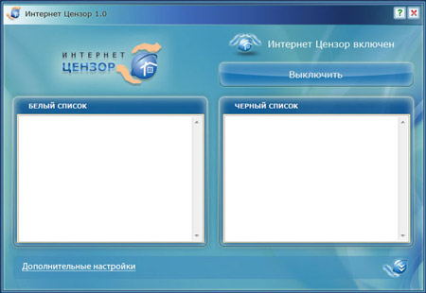
«Интернет Цензор»
В основе работы программы лежит технология "белых списков", гарантирующая 100% защиту от опасных и нежелательных материалов.
Программа содержит уникальные вручную проверенные "белые списки", включающие все безопасные сайты Рунета и основные иностранные ресурсы.
Бесплатная программа

Slide 20
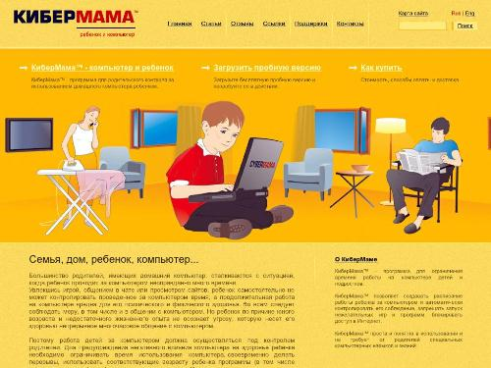
КиберМама™
Позволяет создавать расписание работы ребенка за компьютером и автоматически контролировать его соблюдение, запрещать запуск нежелательных игр и программ, блокировать доступ в Интернет.
Платная программа

Slide 21
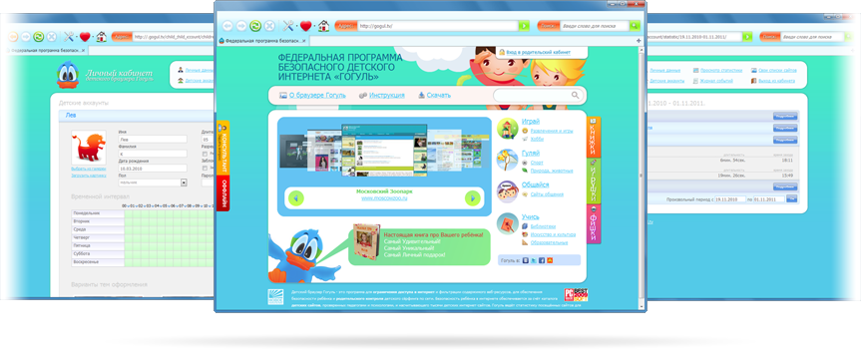
Детский браузер Гогуль
Безопасность ребёнка в Интернете обеспечивается за счёт наличия собственного каталога детских сайтов, проверенных педагогами и психологами и рекомендованных к просмотру.
Гогуль ведёт статистику посещённых сайтов для контроля родителями, а также может ограничивать время пребывания ребёнка в интернете.
Детский браузер Гогуль позволяет составить расписание доступа, то есть программирование ограничения продолжительности использования ребёнком Интернета по дням недели. Также родители могут получить детальный отчёт о том, какие сайты посещали их дети, и добавить или удалить сайты из перечня доступных к просмотру.
Отбором ресурсов, фото- и видеоматериалов, допущенных в Гогуль, занимается специально созданная команда, состоящая из родителей, профессиональных детских психологов и педагогов из различных регионов России.
Бесплатный браузер

Slide 22
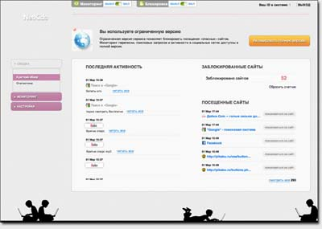
NetKids
Сервис NetKids предназначен для родительского контроля того, чем заняты дети в интернете. NetKids — это мониторинг посещенных сайтов и блокировка потенциально опасных сайтов. Это мониторинг общения в социальных сетях и блогах. Это полноценный родительский контроль через web-интерфейс, без сложных настроек и без ущерба удобству работы за компьютером.
Платная программа

Slide 23
Интернет-фильтры для школ
западная разработка, контент-фильтр DansGuardian, работающий под Linux и FreeBSD
огромный черный список, который можно использовать в качестве отправной точки для создания школьного фильтра, можно найти на сайте urlblacklist.com
Базовый белый список сайтов, рекомендованный для использования в учебном процессе, рекомендуем взять в каталоге образовательных ресурсов: catalog.iot.ru
ветеран рынка NetPolice и наш SkyDNS

Slide 24
Полезные ссылки
1. «Основы безопасности детей и молодежи в Интернете» — интерактивный курс по Интернет-безопасности, (http://www.microsoft.com/eesti/education/veebivend/koomiksid/rus/html/ope.htm)
2. Справочник Google по детской безопасности в Интернете
(http://www.google.ru/safetycenter/families/start/)
3. Интернет-контроль - сайт посвящен проблеме защиты детей в Интернете
(http://www.internet-kontrol.ru/)
4. Дети России Онлайн (методические пособия для учителя «Интернет: возможности, компетенции, безопасность»)
(http://detionline.com/internet-project/training-aids)
5. Фонд "Дружественный Рунет«
(http://www.friendlyrunet.ru/)
6. Сетевичок.рф - Online помощь в киберпространстве
7. Персональные данные – дети http://персональныеданные.дети (информационно-развлекательный сайт для детей и подростков, направленный на изучение вопросов, связанных с защитой прав субъектов персональных данных)

Slide 25
СПАСИБО ЗА ВНИМАНИЕ!

